Slide 1
PYTHON基础知识培训
主讲人：王子胜

Slide 2
培训内容
python概述
python基础语法
Python数据类型
条件和循环
函数
模块
面向对象编程
文件相关

Slide 3
什么是PYTHON
Python是一种开源的 、解析性的，面向对象的编程语言。
Python使用一种优雅的语法，可读性强
Python支持类和多层继承等的面向对象编程技术。
Python可运行在多种计算机平台和操作系统中，如unix，windows，MacOS，ubuntu，OS/2等等

Slide 4
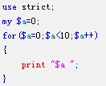

为什么不使用PERL？
在规模较小的时候，Perl程序是简单的。它可以胜任于小型的应用程序和脚本，“使工作完成”。当写一下大型的程序时，perl脚本就显得有点吃力了。
与Perl相比，Python程序一定会更简单、更清晰、更易于编写，从而也更加易懂、易维护。

Slide 5
PYTHON下载
Python最新源码，二进制文档，新闻资讯等可以在Python的官网查看到：
Python官网：http://www.python.org/
你可以在一下链接中下载Python的文档，你可以下载 HTML、PDF 和 PostScript 等格式的文档。
Python文档下载地址：www.python.org/doc/
安装

Slide 6
PYTHON的安装
Python已经被移植在许多平台上（经过改动使它能够工作在不同平台上）。
您需要下载适用于您使用平台的二进制代码，然后安装Python。
Unix & Linux 平台安装 Python：
在 bash shell (Linux): 输入
export PATH="$PATH:/usr/local/bin/python"
Window 平台安装 Python；
MAC 平台安装 Python；
最近的Macs系统都自带有Python环境，你也可以在链接 http://www.python.org/download/ 上下载最新版安装。

Slide 7
培训内容
python概述
python基础语法
Python数据类型
条件和循环
函数
模块
面向对象编程
文件相关

Slide 8
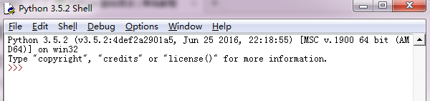
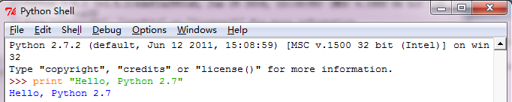
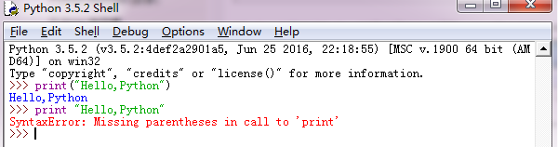
第一个PYTHON程序
Python2+ 和 Python3+版本区别

Slide 9
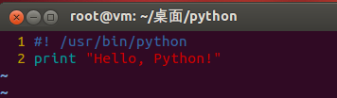


脚本式编程
通过脚本参数调用解释器开始执行脚本，直到脚本执行完毕。当脚本执行完成后，解释器不再有效。

Slide 10
PYTHON 标识符
在python里，标识符有字母、数字、下划线组成。
在python中，所有标识符可以包括英文、数字以及下划线（_），但不能以数字开头。
python中的标识符是区分大小写的。
以下划线开头的标识符是有特殊意义的。以单下划线开头（_foo）的代表不能直接访问的类属性，需通过类提供的接口进行访问，不能用"from xxx import *"而导入；
以双下划线开头的（__foo）代表类的私有成员；以双下划线开头和结尾的（__foo__）代表python里特殊方法专用的标识，如__init__（）代表类的构造函数。

Slide 11
PYTHON保留字符
下面的列表显示了在Python中的保留字。这些保留字不能用作常数或变数，或任何其他标识符名称。
所有Python的关键字只包含小写字母。
and exec not
assert finally or
break for pass
class from print
continue global raise
def if return
del import try
elif in while
else is with
except lambda yield

Slide 12
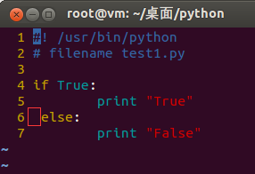
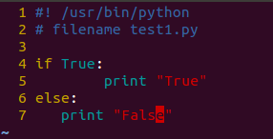
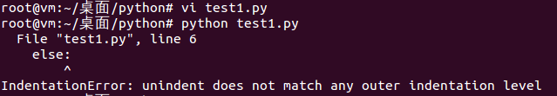
行和缩进
学习Python与其他语言最大的区别就是，Python的代码块不使用大括号（{}）来控制类，函数以及其他逻辑判断。python最具特色的就是用缩进来写模块。
缩进的空白数量是可变的，但是所有代码块语句必须包含相同的缩进空白数量，这个必须严格执行。
因此，在Python的代码块中必须使用相同数目的行首缩进空格数。
建议你在每个缩进层次使用 单个制表符 或 两个空格 或 四个空格 , 切记不能混用

Slide 13


多行语句
Python语句中一般以新行作为为语句的结束符。
但是我们可以使用斜杠（ \）将一行的语句分为多行显示，如下所示：
语句中包含[], {} 或 () 括号就不需要使用多行连接符。如下实例：

Slide 14
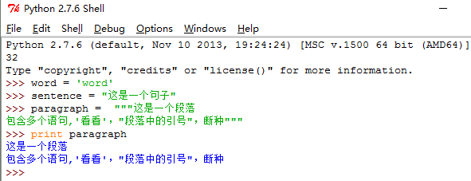
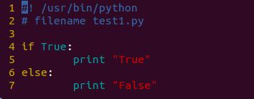
PYTHON 引号和注释
1.Python 接收单引号(' )，双引号(" )，三引号(''' """) 来表示字符串，引号的开始与结束必须的相同类型的。
其中三引号可以由多行组成，编写多行文本的快捷语法，常用语文档字符串，在文件的特定地点，被当做注释。
2.Python中单行注释采用#开头

Slide 15
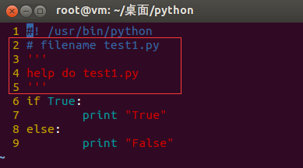
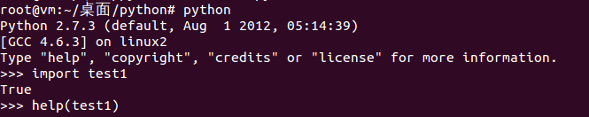
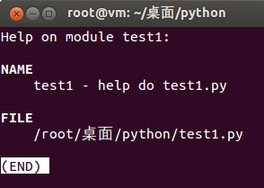
python 中多行注释使用三个单引号(''')或三个双引号(""")。

Slide 16



等待用户输入
下面的程序在按回车键后就会等待用户输入：
以上代码中 ，"\n\n"在结果输出前会输出两个新的空行。一旦用户按下键时，程序将退出。
同一行显示多条语句
Python可以在同一行中使用多条语句，语句之间使用分号(;)分割，以下是一个简单的实例：

Slide 17
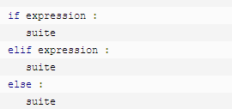
多个语句构成代码组
缩进相同的一组语句构成一个代码块，我们称之代码组。
像if、while、def和class这样的复合语句，首行以关键字开始，以冒号( : )结束，该行之后的一行或多行代码构成代码组。
我们将首行及后面的代码组称为一个子句(clause)。
如下实例：

Slide 18
培训内容
python概述
python基础语法
Python数据类型
条件和循环
函数
模块
面向对象编程
文件相关

Slide 19
Python数据类型
标准数据类型
在内存中存储的数据可以有多种类型。
例如，person.s年龄作为一个数值存储和他或她的地址是字母数字字符存储。
Python有一些标准类型用于定义操作上，他们和为他们每个人的存储方法可能。
Python有五个标准的数据类型：
  Numbers（数字）
  String（字符串）
  List（列表）
  Tuple（元组）
  Dictionary（字典）

Slide 20
Python数字
数字数据类型用于存储数值。
他们是不可改变的数据类型，这意味着改变数字数据类型会分配一个新的对象。
Python支持四种不同的数字类型：
  int（有符号整型）
  long（长整型[也可以代表八进制和十六进制]）
  float（浮点型）
  complex（复数）
var1 = 1
var2 = 10

Slide 21
Python 支持四种不同的数值类型：
整型(Int) - 通常被称为是整型或整数，是正或负整数，不带小数点。
长整型(long integers) - 无限大小的整数，整数最后是一个大写或小写的L。
浮点型(floating point real values) - 浮点型由整数部分与小数部分组成，浮点型也可以使用科学计数法表示（2.5e2 = 2.5 x 10² = 250）
复数( (complex numbers)) - 复数由实数部分和虚数部分构成，可以用a + bj,或者complex(a,b)表示， 复数的实部a和虚部b都是浮点型。

Slide 22
Python字符串
字符串或串(String)是由数字、字母、下划线组成的一串字符。
s="a1a2···an"(n>=0)
它是编程语言中表示文本的数据类型。
python的字串列表有2种取值顺序:
从左到右索引默认0开始的，最大范围是字符串长度少1
从右到左索引默认-1开始的，最大范围是字符串开头
如果你的实要取得一段子串的话，可以用到变量[头下标:尾下标]，就可以截取相应的字符串，其中下标是从0开始算起，可以是正数或负数，下标可以为空表示取到头或尾。
比如:
s = 'ilovepython'
s[1:5]的结果是love。

Slide 23
字符串类型的操作符
序列类型通用的操作符 in, not in, +,等
只适用于字符串的操作符
    格式化操作符 %
格式化字符 | 转换方式
%r | 优先用repr（）函数进行字符串转换
%s | 优先用str（）函数进行字符串转换
%d / %i | 转换成有符号十进制数
%u | 转换成无符号十进制数
%o | 转换成无符号八进制数
%x / %X | 转换成无符号十六进制数（x/X代表转换后的大小写）
%e / %E | 转换成科学计数法
%f / %F | 转换成浮点数
%% | 输出%

Slide 24
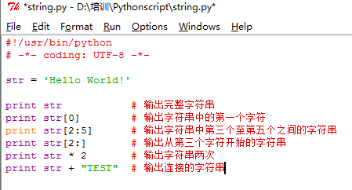
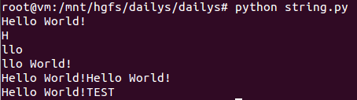
当使用以冒号分隔的字符串，python返回一个新的对象，结果包含了以这对偏移标识的连续的内容，左边的开始是包含了下边界。
上面的结果包含了s[1]的值l，而取到的最大范围不包括上边界，就是s[5]的值p。
加号（+）是字符串连接运算符，星号（*）是重复操作。如下实例：
以上实例输出结果：

Slide 25
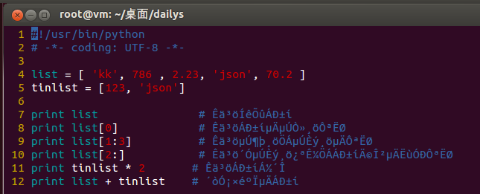
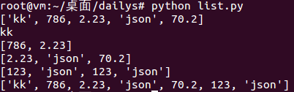
Python列表
List（列表） 是 Python 中使用最频繁的数据类型。
列表可以完成大多数集合类的数据结构实现。它支持字符，数字，字符串甚至可以包含列表（所谓嵌套）。
列表用[ ]标识。是python最通用的复合数据类型。看这段代码就明白。
列表中的值得分割也可以用到变量[头下标:尾下标]，就可以截取相应的列表，从左到右索引默认0开始的，从右到左索引默认-1开始，下标可以为空表示取到头或尾。
加号（+）是列表连接运算符，星号（*）是重复操作。如下实例：

Slide 26
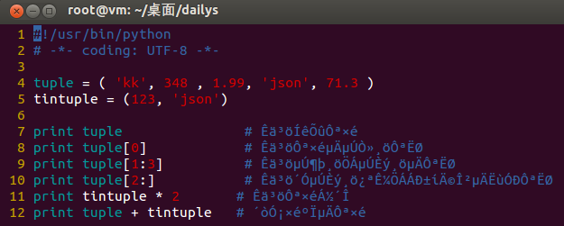
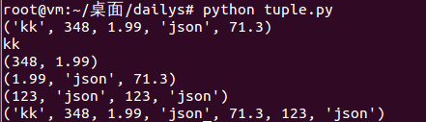
Python元组
元组是另一个数据类型，类似于List（列表）。
元组用"()"标识。内部元素用逗号隔开。但是元组不能二次赋值，相当于只读列表。

Slide 27
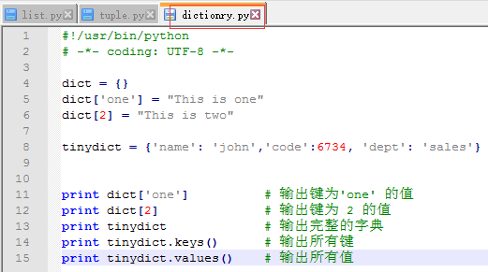
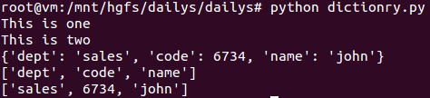
Python元字典
字典(dictionary)是除列表以外python之中最灵活的内置数据结构类型。列表是有序的对象结合，字典是无序的对象集合。
两者之间的区别在于：字典当中的元素是通过键来存取的，而不是通过偏移存取。
字典用"{ }"标识。字典由索引(key)和它对应的值value组成。

Slide 28
Python数据类型转换
有时候，我们需要对数据内置的类型进行转换，数据类型的转换，你只需要将数据类型作为函数名即可。
以下几个内置的函数可以执行数据类型之间的转换。这些函数返回一个新的对象，表示转换的值。
函数 | 描述
int(x [,base]) | 将x转换为一个整数
long(x [,base] ) | 将x转换为一个长整数
float(x) | 将x转换到一个浮点数
complex(real [,imag]) | 创建一个复数
str(x) | 将对象 x 转换为字符串
repr(x) | 将对象 x 转换为表达式字符串
eval(str) | 用来计算在字符串中的有效Python表达式,并返回一个对象
tuple(s) | 将序列 s 转换为一个元组
list(s) | 将序列 s 转换为一个列表
set(s) | 转换为可变集合
dict(d) | 创建一个字典。d 必须是一个序列 (key,value)元组。
frozenset(s) | 转换为不可变集合
chr(x) | 将一个整数转换为一个字符
unichr(x) | 将一个整数转换为Unicode字符
ord(x) | 将一个字符转换为它的整数值
hex(x) | 将一个整数转换为一个十六进制字符串
oct(x) | 将一个整数转换为一个八进制字符串

Slide 29
培训内容
  python概述
  python基础语法
  Python数据类型
  条件和循环
  函数
  模块
  面向对象编程
  文件相关

Slide 30
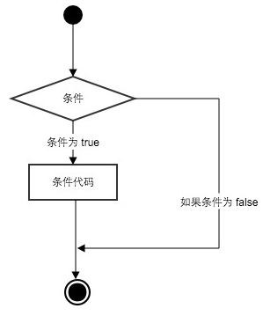
条件表达式
Python条件语句是通过一条或多条语句的执行结果（True或者False）来决定执行的代码块。
可以通过下图来简单了解条件语句的执行过程:
Python程序语言指定任何非0和非空（null）值为true，0 或者 null为false。
Python 编程中 if 语句用于控制程序的执行，基本形式为：
  if 判断条件：
  执行语句……
  else：
  执行语句……

Slide 31
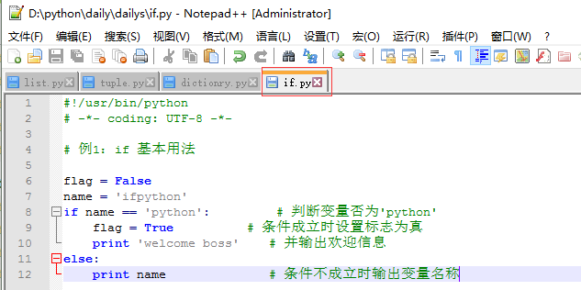

其中"判断条件"成立时（非零），则执行后面的语句，而执行内容可以多行，以缩进来区分表示同一范围。
else 为可选语句，当需要在条件不成立时执行内容则可以执行相关语句，具体例子如下：

Slide 32
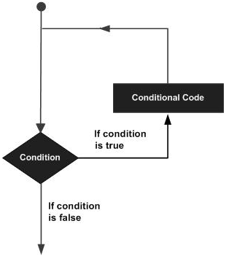
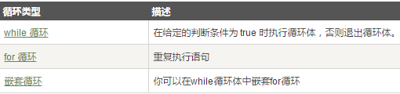
循环表达式
Python的循环语句，程序在一般情况下是按顺序执行的。
编程语言提供了各种控制结构，允许更复杂的执行路径。
循环语句允许我们执行一个语句或语句组多次，下面是在大多数编程语言中的循环语句的一般形式：
Python提供了for循环和while循环（在Python中没有do..while循环）:

Slide 33
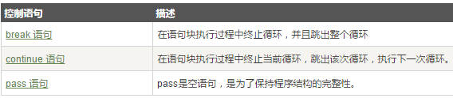
循环控制语句
循环控制语句可以更改语句执行的顺序。Python支持以下循环控制语句：

Slide 34
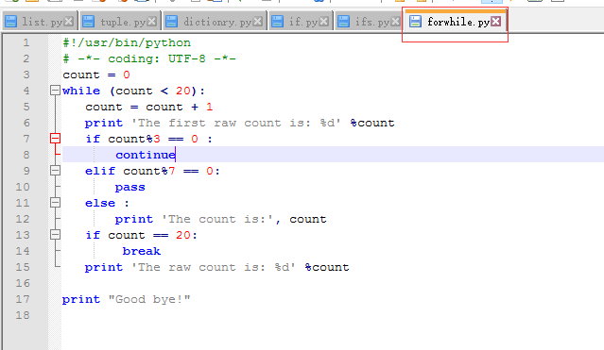
PYTHON 循环语句实例

Slide 35
培训内容
  python概述
  python基础语法
  Python数据类型
  条件和循环
  函数
  模块
  面向对象编程
  文件相关

Slide 36
Python 函数
函数是组织好的，可重复使用的，用来实现单一，或相关联功能的代码段。
函数能提高应用的模块性，和代码的重复利用率。你已经知道Python提供了许多内建函数，比如print()。但你也可以自己创建函数，这被叫做用户自定义函数。
定义一个函数
你可以定义一个由自己想要功能的函数，以下是简单的规则：
函数代码块以 def 关键词开头，后接函数标识符名称和圆括号()。
任何传入参数和自变量必须放在圆括号中间。圆括号之间可以用于定义参数。
函数的第一行语句可以选择性地使用文档字符串—用于存放函数说明。
函数内容以冒号起始，并且缩进。
return [表达式] 结束函数，选择性地返回一个值给调用方。不带表达式的return相当于返回 None。

Slide 37
语法：
def functionname( parameters ):
"函数_文档字符串"
function_suite
return [expression]
默认情况下，参数值和参数名称是按函数声明中定义的的顺序匹配起来的。
实例：
以下为一个简单的Python函数，它将一个字符串作为传入参数，再打印到标准显示设备上。
def printme( str ):
"打印传入的字符串到标准显示设备上"
print str
return

Slide 38
函数调用
定义一个函数只给了函数一个名称，指定了函数里包含的参数，和代码块结构。
这个函数的基本结构完成以后，你可以通过另一个函数调用执行，也可以直接从Python提示符执行。
如下实例调用了printme（）函数：
#!/usr/bin/python
# -*- coding: UTF-8 -*-
# 定义函数
def printme( str ):
"打印任何传入的字符串"
print str;
return;
# 调用函数
printme("我要调用用户自定义函数!");
printme("再次调用同一函数");
实例输出结果：
我要调用用户自定义函数!
再次调用同一函数

Slide 39
按值传递参数和按引用传递参数
所有参数（自变量）在Python里都是按引用传递。如果你在函数里修改了参数，那么在调用这个函数的函数里，原始的参数也被改变了。
#!/usr/bin/python
# -*- coding: UTF-8 -*-
# 可写函数说明
def changeme( mylist ):
"修改传入的列表"
mylist.append([1,2,3,4]);
print "函数内取值: ", mylist
return
# 调用changeme函数
mylist = [10,20,30];
changeme( mylist );
print "函数外取值: ", mylist
传入函数的和在末尾添加新内容的对象用的是同一个引用。故输出结果如下：
函数内取值: [10, 20, 30, [1, 2, 3, 4]]
函数外取值: [10, 20, 30, [1, 2, 3, 4]]

Slide 40
培训内容
  python概述
  python基础语法
  Python数据类型
  条件和循环
  函数
  模块
  面向对象编程
  文件相关

Slide 41
Python 模块
模块让你能够有逻辑地组织你的Python代码段。
把相关的代码分配到一个 模块里能让你的代码更好用，更易懂。
模块也是Python对象，具有随机的名字属性用来绑定或引用。
简单地说，模块就是一个保存了Python代码的文件。模块能定义函数，类和变量。模块里也能包含可执行的代码。
例子：
一个叫做aname的模块里的Python代码一般都能在一个叫aname.py的文件中找到。下例是个简单的模块support.py。
def print_func( par ):
print "Hello : ", par
return

Slide 42
import 语句
想使用Python源文件，只需在另一个源文件里执行import语句，语法如下：
import module1[, module2[,... moduleN]
当解释器遇到import语句，如果模块在当前的搜索路径就会被导入。
搜索路径是一个解释器会先进行搜索的所有目录的列表。如想要导入模块support.py，需要把命令放在脚本的顶端：
#!/usr/bin/python
# -*- coding: UTF-8 -*-
# 导入模块
import support
# 现在可以调用模块里包含的函数了
support.print_func("Zara")
实例输出结果：
Hello : Zara

Slide 43
From…import 语句
Python的from语句让你从模块中导入一个指定的部分到当前命名空间中。语法如下：
from modname import name1[, name2[, ... nameN]]
例如，要导入模块fib的fibonacci函数，使用如下语句：
from fib import fibonacci
这个声明不会把整个fib模块导入到当前的命名空间中，它只会将fib里的fibonacci单个引入到执行这个声明的模块的全局符号表。
From…import* 语句
把一个模块的所有内容全都导入到当前的命名空间也是可行的，只需使用如下声明：
from modname import *
这提供了一个简单的方法来导入一个模块中的所有项目。然而这种声明不该被过多地使用。

Slide 44
dir()函数
dir()函数一个排好序的字符串列表，内容是一个模块里定义过的名字。
返回的列表容纳了在一个模块里定义的所有模块，变量和函数。如下一个简单的实例：
#!/usr/bin/python
# -*- coding: UTF-8 -*-
# 导入内置math模块
import math
content = dir(math)
print content;
['__doc__', '__file__', '__name__', 'acos', 'asin', 'atan', 'atan2', 'ceil', 'cos', 'cosh', 'degrees', 'e', 'exp', 'fabs', 'floor', 'fmod', 'frexp', 'hypot', 'ldexp', 'log',
'log10', 'modf', 'pi', 'pow', 'radians', 'sin', 'sinh', 'sqrt', 'tan', 'tanh']

Slide 45
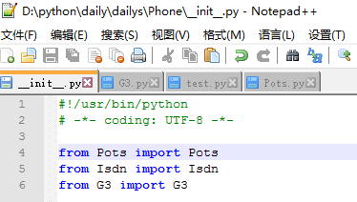
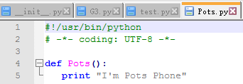

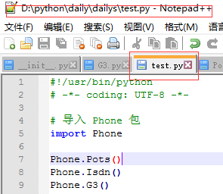
Python中的包
包是一个分层次的文件目录结构，它定义了一个由模块及子包，和子包下的子包等组成的Python的应用环境。
考虑一个在Phone目录下的pots.py文件。这个文件有如下源代码：
同样地，我们有另外两个保存了不同函数的文件：
Phone/Isdn.py 含有函数Isdn()
Phone/G3.py 含有函数G3()
现在，在Phone目录下创建file __init__.py：
Phone/__init__.py

Slide 46
培训内容
  python概述
  python基础语法
  Python数据类型
  条件和循环
  函数
  模块
  面向对象编程
  文件相关

Slide 47
Python 面向对象
Python从设计之初就已经是一门面向对象的语言，正因为如此，在Python中创建一个类和对象是很容易的。本章节我们将详细介绍Python的面向对象编程。
如果你以前没有接触过面向对象的编程语言，那你可能需要先了解一些面向对象语言的一些基本特征，在头脑里头形成一个基本的面向对象的概念，这样有助于你更容易的学习Python的面向对象编程。
接下来我们先来简单的了解下面向对象的一些基本特征。

Slide 48
面向对象技术简介
类(Class): 用来描述具有相同的属性和方法的对象的集合。它定义了该集合中每个对象所共有的属性和方法。对象是类的实例。
类变量：类变量在整个实例化的对象中是公用的。类变量定义在类中且在函数体之外。类变量通常不作为实例变量使用。
数据成员：类变量或者实例变量用于处理类及其实例对象的相关的数据。
方法重写：如果从父类继承的方法不能满足子类的需求，可以对其进行改写，这个过程叫方法的覆盖（override），也称为方法的重写。
实例变量：定义在方法中的变量，只作用于当前实例的类。
继承：即一个派生类（derived class）继承基类（base class）的字段和方法。继承也允许把一个派生类的对象作为一个基类对象对待。例如，有这样一个设计：一个Dog类型的对象派生自Animal类，这是模拟"是一个（is-a）"关系（例图，Dog是一个Animal）。
实例化：创建一个类的实例，类的具体对象。
方法：类中定义的函数。
对象：通过类定义的数据结构实例。对象包括两个数据成员（类变量和实例变量）和方法。

Slide 49
类的创建与实例化
使用class语句来创建一个新类，class之后为类的名称并以冒号结尾，类的帮助信息可以通过ClassName.__doc__查看。class_suite 由类成员，方法，数据属性组成。
empCount变量是一个类变量，它的值将在这个类的所有实例之间共享。你可以在内部类或外部类使用Employee.empCount访问。
第一种方法__init__()方法是一种特殊的方法，被称为类的构造函数或初始化方法，当创建了这个类的实例时就会调用该方法
#!/usr/bin/python
# -*- coding: UTF-8 -*-
class Employee:
'所有员工的基类'
empCount = 0
def __init__(self, name, salary):
self.name = name
self.salary = salary
Employee.empCount += 1
def displayCount(self):
print "Total Employee %d" % Employee.empCount
def displayEmployee(self):
print "Name : ", self.name, ", Salary: ", self.salary

Slide 50
要创建一个类的实例，你可以使用类的名称，并通过__init__方法接受参数。
"创建 Employee 类的第一个对象"
emp1 = Employee("Zara", 2000)
"创建 Employee 类的第二个对象"
emp2 = Employee("Manni", 5000)
访问属性
您可以使用点(.)来访问对象的属性。使用如下类的名称访问类变量:
emp1.displayEmployee()
emp2.displayEmployee()
print "Total Employee %d" % Employee.empCount
源码演示

Slide 51
可以添加，删除，修改类的属性，如下所示：
emp1.age = 7 # 添加一个 'age' 属性
emp1.age = 8 # 修改 'age' 属性
del emp1.age # 删除 'age' 属性
也可以使用以下函数的方式来访问属性：
getattr(obj, name[, default]) : 访问对象的属性。
hasattr(obj,name) : 检查是否存在一个属性。
setattr(obj,name,value) : 设置一个属性。如果属性不存在，会创建一个新属性。
delattr(obj, name) : 删除属性。
hasattr(emp1, 'age') # 如果存在 'age' 属性返回 True。
getattr(emp1, 'age') # 返回 'age' 属性的值
setattr(emp1, 'age', 8) # 添加属性 'age' 值为 8
delattr(empl, 'age') # 删除属性 'age'

Slide 52
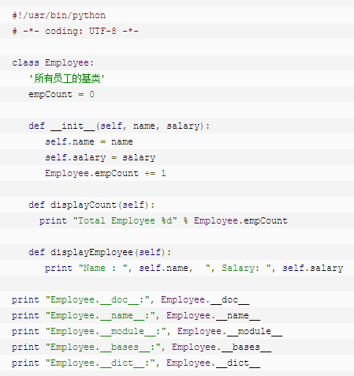
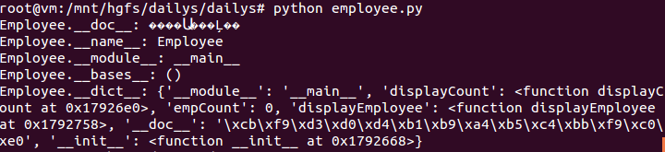
Python内置类属性
__dict__ : 类的属性（包含一个字典，由类的数据属性组成）
__doc__ :类的文档字符串
__name__: 类名
__module__: 类定义所在的模块（类的全名是'__main__.className'，如果类位于一个导入模块mymod中，那么className.__module__ 等于 mymod）
__bases__ : 类的所有父类构成元素（包含了一个由所有父类组成的元组）

Slide 53
培训内容
  python概述
  python基础语法
  Python数据类型
  条件和循环
  函数
  模块
  面向对象编程
  文件相关

Slide 54
PYTHON 文件I/O
读取键盘输入
Python提供了两个内置函数从标准输入读入一行文本，默认的标准输入是键盘。如下：
  raw_input（）
  Input（）
raw_input函数
raw_input([prompt]) 函数从标准输入读取一个行，并返回一个字符串（去掉结尾的换行符）：
#!/usr/bin/python
# -*- coding: UTF-8 -*-
str = raw_input("请输入：");
print "你输入的内容是: ", str
输入"Hello Python！"
请输入：Hello Python！
你输入的内容是: Hello Python

Slide 55
input函数
input([prompt]) 函数和 raw_input([prompt]) 函数基本类似，但是 input 可以接收一个Python表达式作为输入，并将运算结果返回。
#!/usr/bin/python
# -*- coding: UTF-8 -*-
str = input("请输入：");
print "你输入的内容是: ", str
你输入的内容是: [10, 20, 30, 40]
[x*5 for x in range(2,10,2)]

Slide 56
打开和关闭文件
Python 提供了必要的函数和方法进行默认情况下的文件基本操作。你可以用 file 对象做大部分的文件操作。
open 函数
你必须先用Python内置的open()函数打开一个文件，创建一个file对象，相关的方法才可以调用它进行读写。
语法：
file object = open(file_name [, access_mode][, buffering])
各个参数的细节如下：
file_name：file_name变量是一个包含了你要访问的文件名称的字符串值。
access_mode：access_mode决定了打开文件的模式：只读，写入，追加等。所有可取值见如下的完全列表。这个参数是非强制的，默认文件访问模式为只读(r)。
buffering:如果buffering的值被设为0，就不会有寄存。如果buffering的值取1，访问文件时会寄存行。如果将buffering的值设为大于1的整数，表明了这就是的寄存区的缓冲大小。如果取负值，寄存区的缓冲大小则为系统默认。

Slide 57
不同模式打开文件的完全列表：
模式 | 描述
r | 以只读方式打开文件。文件的指针将会放在文件的开头。这是默认模式。
rb | 以二进制格式打开一个文件用于只读。文件指针将会放在文件的开头。这是默认模式。
r+ | 打开一个文件用于读写。文件指针将会放在文件的开头。
rb+ | 以二进制格式打开一个文件用于读写。文件指针将会放在文件的开头。
w | 打开一个文件只用于写入。如果该文件已存在则将其覆盖。如果该文件不存在，创建新文件。
wb | 以二进制格式打开一个文件只用于写入。如果该文件已存在则将其覆盖。如果该文件不存在，创建新文件。
w+ | 打开一个文件用于读写。如果该文件已存在则将其覆盖。如果该文件不存在，创建新文件。
wb+ | 以二进制格式打开一个文件用于读写。如果该文件已存在则将其覆盖。如果该文件不存在，创建新文件。
a | 打开一个文件用于追加。如果该文件已存在，文件指针将会放在文件的结尾。也就是说，新的内容将会被写入到已有内容之后。如果该文件不存在，创建新文件进行写入。
ab | 以二进制格式打开一个文件用于追加。如果该文件已存在，文件指针将会放在文件的结尾。也就是说，新的内容将会被写入到已有内容之后。如果该文件不存在，创建新文件进行写入。
a+ | 打开一个文件用于读写。如果该文件已存在，文件指针将会放在文件的结尾。文件打开时会是追加模式。如果该文件不存在，创建新文件用于读写。
ab+ | 以二进制格式打开一个文件用于追加。如果该文件已存在，文件指针将会放在文件的结尾。如果该文件不存在，创建新文件用于读写。

Slide 58
File对象的属性
一个文件被打开后，你有一个file对象，你可以得到有关该文件的各种信息。
以下是和file对象相关的所有属性的列表：
属性 | 描述
file.closed | 返回true如果文件已被关闭，否则返回false。
file.mode | 返回被打开文件的访问模式。
file.name | 返回文件的名称。
file.softspace | 如果用print输出后，必须跟一个空格符，则返回false。否则返回true。

Slide 59
close()方法
File 对象的 close（）方法刷新缓冲区里任何还没写入的信息，并关闭该文件，这之后便不能再进行写入。
当一个文件对象的引用被重新指定给另一个文件时，Python 会关闭之前的文件。用 close（）方法关闭文件是一个很好的习惯。
语法：
fileObject.close();

Slide 60
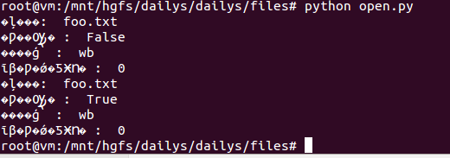
Open和close的文件操作实例
#!/usr/bin/python
# -*- coding: UTF-8 -*-
# 打开一个文件
fo = open("foo.txt", "wb")
print "文件名: ", fo.name
print "是否已关闭 : ", fo.closed
print "访问模式 : ", fo.mode
print "末尾是否强制加空格 : ", fo.softspace
fo.close()
print "文件名: ", fo.name
print "是否已关闭 : ", fo.closed
print "访问模式 : ", fo.mode
print "末尾是否强制加空格 : ", fo.softspace

Slide 61
write()方法
write()方法可将任何字符串写入一个打开的文件。需要重点注意的是，Python字符串可以是二进制数据，而不是仅仅是文字。
write()方法不会在字符串的结尾添加换行符('\n')：
语法：
fileObject.write(string);
read()方法
read（）方法从一个打开的文件中读取一个字符串。需要重点注意的是，Python字符串可以是二进制数据，而不是仅仅是文字。
语法：
fileObject.read([count]);

Slide 62
WRITE和READ文件操作实例
#!/usr/bin/python
# -*- coding: UTF-8 -*-
# 打开一个文件
fo = open("foo.txt", "wb")
fo.write( "welcome !!!\nVery good site!\n")
fo.close()
fo = open("foo.txt","r+")
str = fo.read(10)
print "读取的字符串是 : ", str
# 关闭打开的文件
fo.close()

Slide 63
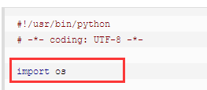
重命名和删除文件
Python的os模块提供了帮你执行文件处理操作的方法，比如重命名和删除文件。
要使用这个模块，你必须先导入它，然后才可以调用相关的各种功能。
rename()方法：
rename()方法需要两个参数，当前的文件名和新文件名。
语法：
os.rename(current_file_name, new_file_name)
remove()方法
可以用remove()方法删除文件，需要提供要删除的文件名作为参数。
语法：
os.remove(file_name)
注意记得导入相应模块

